Slide 1
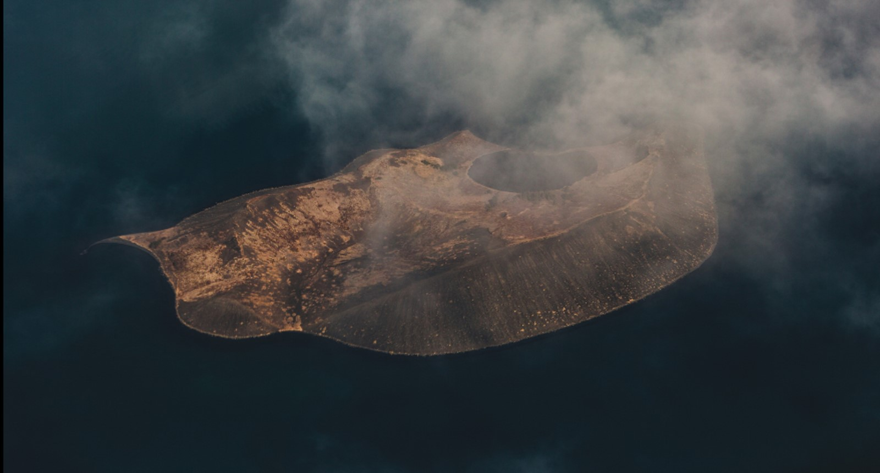
标题标题标题
Giant squid remain one of the most enigmatic large animals on the planet.

Slide 2
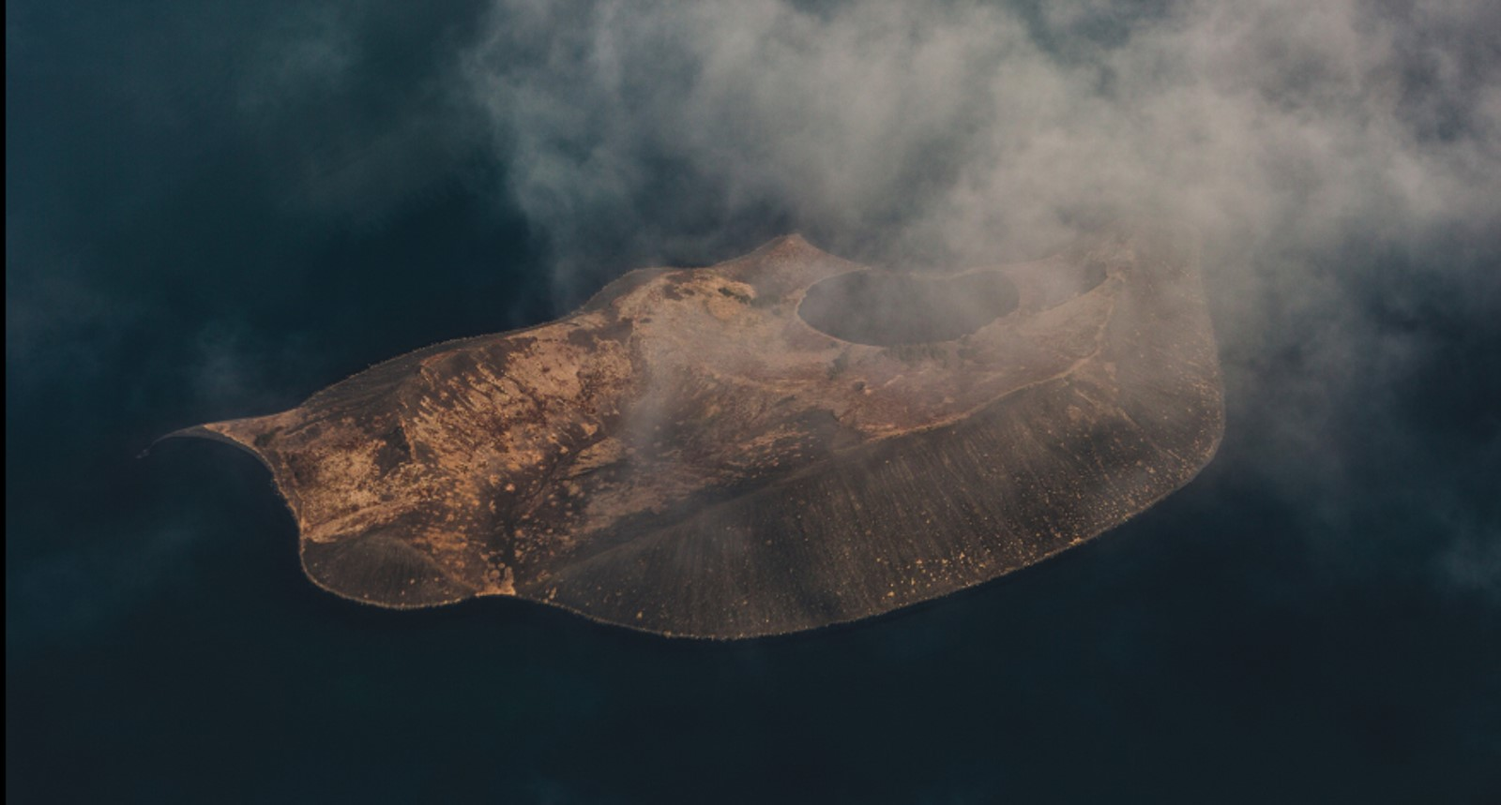
目录
contents
01简要介绍
02简要介绍
03简要介绍
large animals on the planet.
large animals on the planet.
large animals on the planet.

Slide 3
01
简要介绍
large animals on the planet.

Slide 4
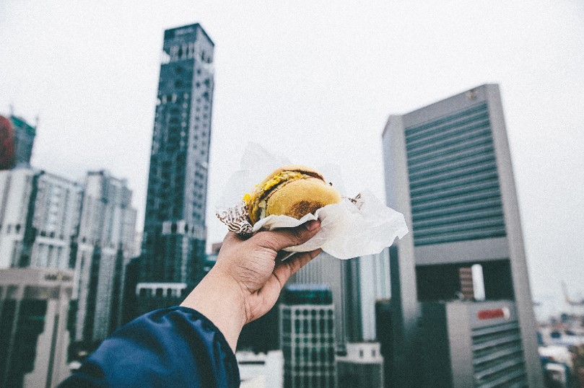
01简要介绍
简要介绍
Brief introduction
在此键入所需内容在此键入所需内容在此键入所需内容在此键入所需内容在此键入所需内容在此键入所需内容在此键入所需内容在此键入所需内容在此键入所需内容

Slide 5
01简要介绍
创意一
在此键入文本在此键入文在此键入文本在此键入文本在此键入文本在此键入文本
创意二
在此键入文本在此键入文在此键入文本在此键入文本在此键入文本在此键入文本
创意三
在此键入文本在此键入文在此键入文本在此键入文本在此键入文本在此键入文本
创意四
在此键入文本在此键入文在此键入文本在此键入文本在此键入文本在此键入文本

Slide 6
01简要介绍
在此键入所需内容在此键入所需内容在此键入所需内容在此键入所需内容在此键入所需内容在此键入所需内容在此键入所需内容在此键入所需内容在此键入所需内容
在此键入所需内容在此键入所需内容在此键入所需内容在此键入所需内容在此键入所需内容在此键入所需内容在此键入所需内容在此键入所需内容在此键入所需内容
在此键入所需内容在此键入所需内容在此键入所需内容在此键入所需内容在此键入所需内容在此键入所需内容在此键入所需内容在此键入所需内容在此键入所需内容
01
02
03
特点一
特点二
特点三

Slide 7
01简要介绍
标题
在此键入相应内容在此键入内容在此键入内容在此键入内容在此键入内容在此键入相应内容在此键入内容在此键入内容在此键入内容在此键入内容在此键入内容在此键入内容在此键入内容在此键入相应内容在此键入内容在此键入相应内容在此键入内容在此键入相应内容在此键入内在此键入相应内容
Brief introduction

Slide 8
02
简要介绍
large animals on the planet.

Slide 9
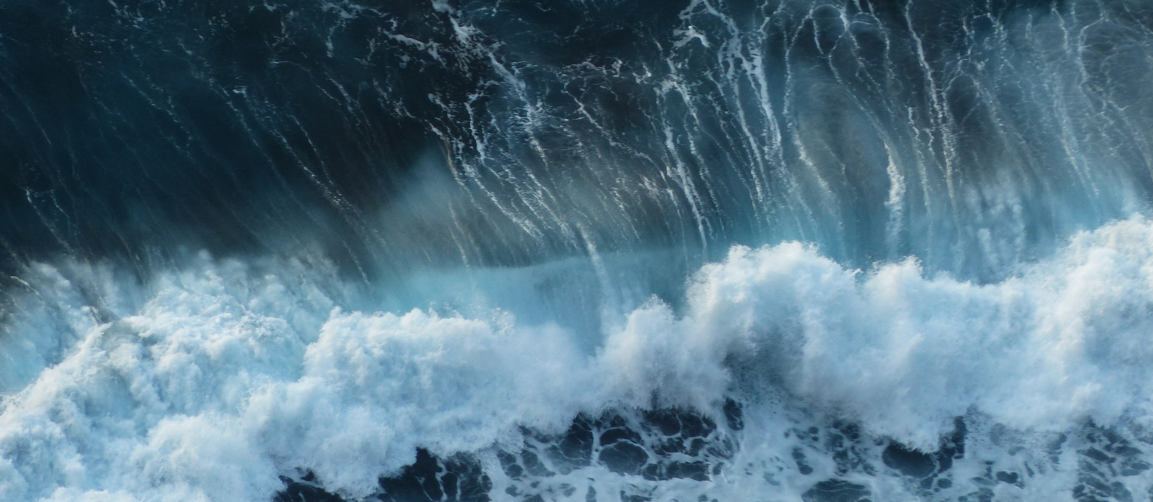
02简要介绍
在此键入相应内容在此键入内容在此键入内容在此键入内容在此键入内容在此键入相应内容在此键入内容在此键入内容在此键入内容在此键入内容在此键入内容在此键入内容在此键入内容在此键入相应内容在此键入内容在此键入相应内容在此键入内容在此键入相应内容在此键入内在此键入相应内容

Slide 10
02简要介绍
在此键入相应内容在此键入内容在此键入内容在此键入内容在此键入内容在此键入相应内容在此键入内容在此键入内容在此键入内容在此键入内容在此键入内容在此键入内容在此键入内容在此键入相应内容在此键
01
在此键入相应内容在此键入内容在此键入内容在此键入内容在此键入内容在此键入相应内容在此键入内容在此键入内容在此键入内容在此键入内容在此键入内容在此键入内容在此键入内容在此键入相应内容在此键
02
在此键入相应内容在此键入内容在此键入内容在此键入内容在此键入内容在此键入相应内容在此键入内容在此键入内容在此键入内容在此键入内容在此键入内容在此键入内容在此键入内容在此键入相应内容在此键
03
在此键入相应内容在此键入内容在此键入内容在此键入内容在此键入内容在此键入相应内容在此键入内容在此键入内容在此键入内容在此键入内容在此键入内容在此键入内容在此键入内容在此键入相应内容在此键
04

Slide 11
02简要介绍
在此键入相应内容在此键入内容在此键入内容在此键入内容在此键入内容在此键入相应内容在此键入内容在此键入内容在此键入内容在此键入内容在此键入内容在此键入内容在此键入内容在此键入相应内容在此键
在此键入相应内容在此键入内容在此键入内容在此键入内容在此键入内容在此键入相应内容在此键入内容在此键入内容在此键入内容在此键入内容在此键入内容在此键入内容在此键入内容在此键入相应内容在此键
在此键入相应内容在此键入内容在此键入内容在此键入内容在此键入内容在此键入相应内容在此键入内容在此键入内容在此键入内容在此键入内容在此键入内容在此键入内容在此键入内容在此键入相应内容在此键

Slide 12
02简要介绍
优势一
在此键入相应内容在此键入内容在此键入内容在此键入内容在此键入内容在此键入相应内容在此键入内容在此键入内容在此键入内容在此键入内容在此键入内容在此键入内容
优势分析
优势二
在此键入相应内容在此键入内容在此键入内容在此键入内容在此键入内容在此键入相应内容在此键入内容在此键入内容在此键入内容在此键入内容在此键入内容在此键入内容
优势三
在此键入相应内容在此键入内容在此键入内容在此键入内容在此键入内容在此键入相应内容在此键入内容在此键入内容在此键入内容在此键入内容在此键入内容在此键入内容

Slide 13
03
简要介绍
large animals on the planet.

Slide 14
03简要介绍
在此键入相应内容在此键入内容在此键入内容在此键入内容在此键入内容在此键入相应内容在此键入相应内容
在此键入相应内容在此键入内容在此键入内容在此键入内容在此键入内容在此键入相应内容在此键入相应内容
在此键入相应内容在此键入内容在此键入内容在此键入内容在此键入内容在此键入相应内容在此键入相应内容

Slide 15
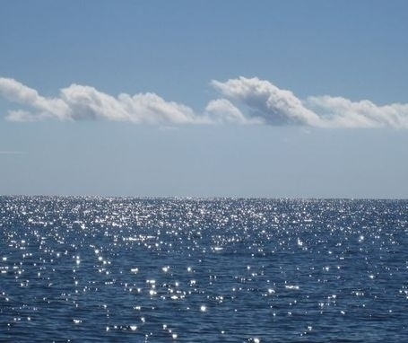
03简要介绍
在此键入相应内容在此键入内容在此
在此键入相应内容在此键入内容在此
在此键入相应内容在此键入内容在此
在此键入相应内容在此键入内容在此
在此键入相应内容在此键入内容在此键入内容在此键入内容在此键入内容在此键入相应内容在此键入内容在此键入内容在此键入内容
在此键入相应内容在此键入内容在此键入内容在此键入内容在此键入内容在此键入相应内容在此键入内容在此键入内容在此键入内容
在此键入相应内容在此键入内容在此键入内容在此键入内容在此键入内容在此键入相应内容在此键入内容在此键入内容在此键入内容
在此键入相应内容在此键入内容在此键入内容在此键入内容在此键入内容在此键入相应内容在此键入内容在此键入内容在此键入内容

Slide 16
THANKS FOR WATCHING

